Slide 1
Данные в R. Объекты, типы, структуры
Лекция 2

Slide 2
УЧЕБНЫЕ ВОПРОСЫ
Основные этапы работы компьютерной программы

Slide 3
Основные этапы работы компьютерной программы

Slide 4
Типовые контейнеры для хранения данных

Slide 5
Контейнеры для хранения данных одного типа

Slide 6
Контейнеры для хранения данных разных типов

Slide 7
вектор

Slide 8
Создание вектора
Создать вектор w, в котором будут храниться четные числа от 1 до 10.
Для создания такого объекта следует ввести команду
w <- c(2, 4, 6, 8, 10)
Функция c() (от слова concatenate – связывать) создает объект «вектор». Таким образом, нами был создан вектор w из 5 элементов.

Slide 9
Создание вектора
w <- rep (c(0,-1,1:3), times = 3) – дублируется весь вектор
w <- rep (c(0,-1,1:3), each = 3) – первый элемент дублируется три раза, затем три раза дублируется второй
w <- rep (c(0,-1,1:3), each = 3, times = 2) – сначала выполняется команда
w <- rep (c(0,-1,1:3), each = 3)
w <- rep (w, times = 2)
Для создания некоторой последовательности значений использую функцию seq( )

Slide 10
Создание вектора
Для получения случайного целого числа используется функция sample(), параметры которой задают диапазон (например, x=1:100), количество случайных значений (например, size = 22), запрет или разрешение появления повторных случайных значений (replace=FALSE / TRUE)
Сортировка вектора выполняется функцией sort(). Функция sort(имя_вектора) сортирует элементы вектора по возрастанию, вызов функции sort() со значением параметра decreasing=TRUE сортирует вектор в обратную сторону
Кроме sort() задачи сортировки решает функция order(), но в отличие от sort() результатом является вектор индексов, значения которых дадут отсортированную последовательность

Slide 11
Манипуляции с векторами
Функция append() - добавить элементы в вектор
x <- append(x=x, values=x[4:6], after=length(x)-2)
Параметры у append(): x – исходный вектор, values – вектор, который должен быть добавлен, after – номер индекса, после которого будет добавлен values
Если к вектору добавить число, то оно прибавится ко всем элементам вектора
x<- 6 + с(1, 5:7) # получим (7, 11, 12, 13)

Slide 12
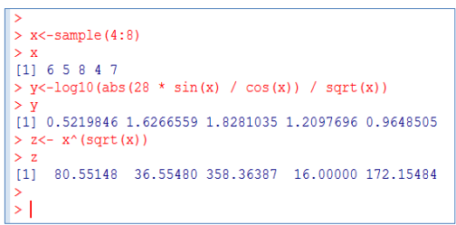
примеры
Основное преимущество R – если одни и те же действия нужно выполнить над тысячами значений, эти значения помещаются в вектора, а затем пишется одна формула его обработки.

Slide 13
Сравнение векторов
Элементы вектора можно сравнивать по условию.
Пример:
Пусть имеется вектор с весом сотрудников:
mas <- c(55, 71, 84, 90, 77, 60, 58, 94, 49, 53, 81)
Есть ли сотрудники с массой более 90 кг? 100 кг?
Напишем условия:
m100 <- mas >= 100
m90 <- mas >= 90
Если хотим узнать, какие значения веса превышают или равны 90 кг, напишем другую формулу:
m90 <- mas[mas>=90]

Slide 14
Сравнение векторов
В логических параметрах могут быть условия, связанные с разными векторами
mas <- c(55, 71, 84, 90, 77, 60, 58, 94, 49, 53, 81)
height <- c(162,183, 174, 181, 169, 166,173,191,159, 170, 180)
res<- any(mas100, height >=200)
res<- all(mas ==55, height > 190)
res <- all(mas >=49, height < 200)

